Slide 1
3.2集合的运算
1.集合的交
设A，B是两个集合。由属于A又属于B的元素组成的集合，称为A和B的交集，记以A∩B。即A∩B={x|x∈A ∧ x∈B}
例如，令A={a，b，c，d}，B={c，d，e，f}，于是A∩B={c，d}。

Slide 2
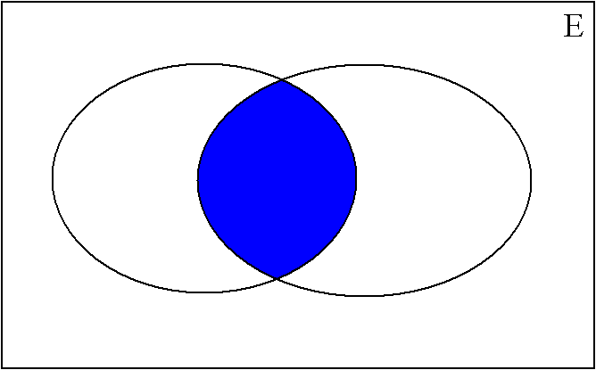
交集的文氏图
A
B
A∩B

Slide 3
由集合的交运算的定义可知，交运算具有以下性质：
1、 A∩B=B∩A
2、 A∩（B∩C）=（A∩B）∩C
3、 A∩A=A
4、 A∩φ= φ
5、 A∩E=A

Slide 4

思考：
求证A ∩ B = B∩ A 。

Slide 5
思考(参考答案)：
A ∩ B={x|x∈A ∧ x∈B}
= {x|x∈B ∧ x∈A}
= B ∩ A

Slide 6
2.集合的并
设A，B是两个集合。所有属于A或者属于B的元素组成的集合，称为A和B的并集，记以A∪B。即A∪B={x|x∈A ∨ x∈B}
例如，令A={a，b，c，d}，B={c，d，e，f}，于是A∪B={a，b，c，d，e，f}。

Slide 7
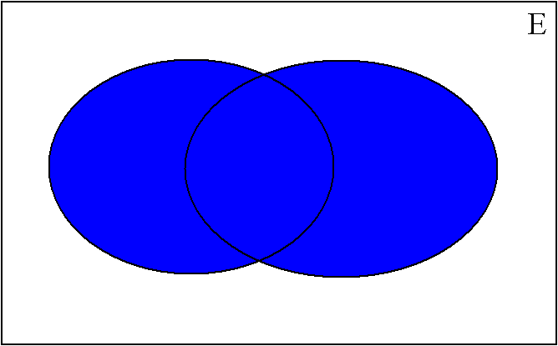
并集的文氏图
A
B
A∪B

Slide 8
由集合并运算的定义可知，并运算具有以下性质：
1、 A ∪ B=B ∪ A
2、 A ∪ (B ∪ C)=(A ∪ B) ∪ C
3、 A ∪ A=A
4、 A ∪ Φ=A
5、 A ∪ E=E

Slide 9
例：集合A={x⏐-2＜x＜2，x∈R}，B={x⏐0≤x≤4 ， x∈R}
求A∪B，A∩B 。
解：
A∪B={x⏐-2＜x＜2或0≤x≤4,x∈R}
={x⏐-2＜x≤4,x∈R}
A∩B={x⏐-2＜x＜2且0≤x≤4,x∈R}
={x⏐0≤x＜2,x∈R}

Slide 10
例：设A₁={1，{2，3}}，A₂={2，{1，3}}，A₃={3，{1，2}}，
求A₁∩A₂，A₁∩A₃，A₂ ∩ A₃。
解：三个集合均有两个元素，其中一个元素是数。另一元素是两个数组成的集合，三个集合没有相同元素，∴A₁∩A₂=A₂∩A₃=A₃∩A₁=∅

Slide 11
定理
设A、B、C为三个集合，则下列分配律成立。
a) A∩（B∪C）=（A ∩B）∪（A ∩C）
b) A∪（B∩C）=（A ∪B）∩（A ∪C）
证明：
a) 设S=A∩（B∪C），T=（A ∩B）∪（A ∩C），若x∈S，则x∈A且x∈B∪C，即x∈A且x∈B或 x∈A且x∈C，X∈A∩B或x∈A∩C，即x∈T，所以S ⊆ T。
反之，若x∈T，则x∈A且x∈B或x∈A且x∈C，即x∈A且x∈B∪C，于是x∈S，所以T ⊆ S。因此T=S。
b)其证明完全与a)类似。

Slide 12
定理
设A、B为任意两个集合，则下列关系式成立。
a) A∪（A∩B）=A
b) A∩（A∪B）=A
证明：
a) A∪（A∩B）=（A∩E）∪（A∩B）=A∩（E∪B）= A∩ E =A
b) A∩（A∪B）=（A∪A）∩（A∪B）=A∪（A∩B）=A

Slide 13
3.集合的差(补）
设A，B是两个集合。由属于集合A而不属于集合B的所有元素组成的集合，称为A与B的差集，记以A-B。
即A-B={x|x∈A ∧ x∉B}
例如，令A={a，b，c，d}，B={c，d，e，f}，于是A - B={a，b}。

Slide 14
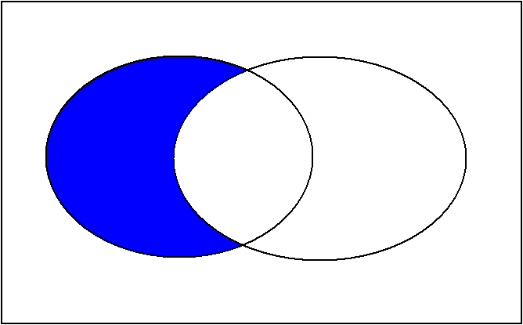
差集的文氏图
E
A
B
A-B

Slide 15
集合的绝对补
设A是一个集合，全集E与A的差集称为A的余集或补集，记以∼ A。即∼ A=E-A
例如，令E={a，b，c，d，e，f}，A={b，c}，于是∼ A={a，d，e，f}。

Slide 16

补集的文氏图
E
A
A的补集

Slide 17
由补的定义可知，补运算具有如下性质：
1. ~(~A)=A
2. ~E=Φ
3. ~Φ=E
4. A∪~A=E
5. A∩~A=Φ

Slide 18
定理
设A、B为任意两个集合，则下列关系式成立。
a) ~(A∪B）=~A∩~B
b) ~(A∩B）=~A∪~B
证明：
a) ~（A∪B）={x|x∈~（A∪B）}
={x|x ∉ A∪B}
={x|（x ∉ A）∧（x ∉ B）}
={x|（x∈~A）∧（x∈~B）}
=~A∩~B
b) 其证法与a)类似。

Slide 19
定理
设A、B为任意两个集合，则下列关系式成立。
a) A-B=A∩~B
b) A-B=A-(A∩B)
证明从略P91。

Slide 20
定理
设A、B为任意两个集合，则下列关系式成立。
a) A-B=A∩~B
证明：1. 设任x ∈（A-B）,即 x ∈A且x ∉B,
所以x ∈A且x ∈ ~B，故x ∈（A ∩~B ），
得到 （A-B） ⊆ （A ∩~B ）。
2. …

Slide 21
定理
设A、B、C为三个集合，
则 A ∩（B-C）=（A ∩B）-（A∩C）。
证明：
A∩（B-C）=A∩（B∩~C）=A∩B∩~C
又 （A∩B）-（A∩C）=（A∩B）∩~（A∩C）
=（A∩B）∩（~A∪~C）
=（A∩B∩~A）∪（A∩B∩~C）
=φ∪（A∩B∩~C）=A∩B∩~C
因此，A∩（B-C）=（A∩B）-（A∩C）
定理
设A、B为两个集合，若A ⊆B ，则
a) ~B ⊆ ~A
b) （B-A）∪A=B
P92

Slide 22
例题 1 设A={2，5，6}，B={1，2，4，7，9}，求A-B。
解： B-A={1，4 ， 7 ， 9}
设A、B为两个集合，若A ⊆B ，则
a) ~B ⊆ ~A
b) （B-A）∪A=B

Slide 23
4.集合的对称差
设A，B是两个集合。则A与B的环和(对称差),记以A⊕B, 定义为A⊕B=(A-B)∪(B-A)。
⊕与逻辑中的“异或”相类似。
例：令A={a，b，c，d}，B={c，d，e，f}，于是A⊕B={a，b， e，f}。

Slide 24
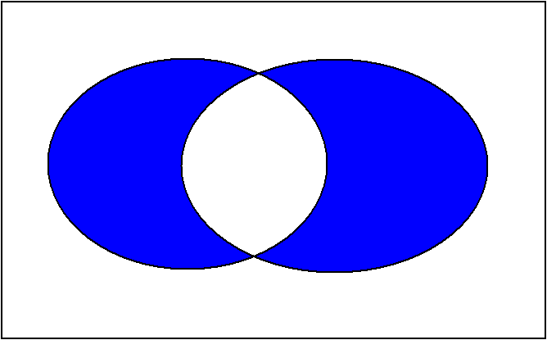
对称差的文氏图
E
A
B
A⊕B

Slide 25
例：A={a,b,e} B={a,c,d}
解：B-A={c,d} A-B={b,e}
A⊕B={c,d,b,e}
A-A=∅
A⊕A=∅

Slide 26
总结：集合运算性质（运算律）
1、 交换律A∪B=B∪A，A∩B=B∩A。
2、 结合律（A∪B）∪C=A∪（B∪C）。
（A∩B）∩ C=A ∩ （B∩ C）
3、 分配律
A∪（B∩C）=（A∪B）∩（A∪C）
A∩（B∪C）=（A∩B）∪（A∩C）
4、 幂等律A∪A=A，A∩A=A
5、 同一律A∪∅=A,A∩E=A

Slide 27
6、 零一律A∩∅=∅，A∪E=E
7、 补余律A∩∼A=∅，A∪∼A=E
8、 吸收律A∪（A∩B）=A A∩（A∪B）=A
9、 德摩根律∼（A∪B）=∼A∩∼B
∼（A∩B）=∼A∪∼B
10、 双重否定律∼（∼A）=A
注：A-B=A∩∼B

